Slide 1
Yritystuet ja kilpailukyky
Yritystukien sidosryhmäjaoston kokous 6.6.2019
(Marita Laukkanen &) Mika Maliranta

Slide 2
Hankkeen osiot
Laukkanen, M. ja Maliranta, M. (2019), "Yritystuet ja kilpailukyky", Valtioneuvosto, Valtioneuvoston selvitys- ja tutkimustoiminnan julkaisusarja No. 2019:33.
  Yritystuet taloustieteellisestä näkökulmasta
  Yhteenvetoa ja johtopäätöksiä hankkeen tuloksista
Laukkanen, M., Ollikka, K. ja Tamminen, S. (2019), "The impact of energy tax refunds on manufacturing firm performance: evidence from Finland’s 2011 energy tax reform", Valtioneuvosto, Valtioneuvoston selvitys- ja tutkimustoiminnan julkaisusarja No. 2019:32.
Koski, H., Ollikka, K. ja Ylhäinen, I. (2019), "Environmental policy, green innovation and market developments", Valtioneuvoston selvitys- ja tutkimustoiminnan julkaisusarja No. 2019:36.
Einiö, E. ja Hyytinen, A. (tulossa), ” Yritystukien vaikuttavuuden arviointi satunnaistettujen vertailukokeiden avulla”, käsikirjoitus, 3.5.2019
  Katsausta kirjallisuutene
  Ehdotuksia pilotti-hankkeista

Slide 3
Määritelmiä, rajauksia ja tulkintaa
Mitä on kilpailukyky?
  Kustannus- ja kannattavuuskilpailukyky
  Kasvukilpailukyky
Mikä on yritystuki?
Yritystukien ja kilpailukyvyn rajaehtoja
Yritystukien ja kilpailukyvyn välinen yhteys
  Mitä sanoo talousteoria?
  Mitä sanoo empiria?
  Mitä ja miten yritysten vaikuttavuutta pitäisi tutkia?

Slide 4
Kilpailukyky

Slide 5
Kustannuskilpailukyky ja sisäinen tasapaino

Slide 6
Työllisyyden kehitys
Työpaikkojen syntyminen ja tuhoutuminen Suomen yrityssektorilla

Slide 7
Kasvukilpailukyky ≈ työn tuottavuuden kehitys pitkällä aikavälillä
Työn tuottavuuden kehitys markkinasektorilla, vuosi 2010=100

Slide 8
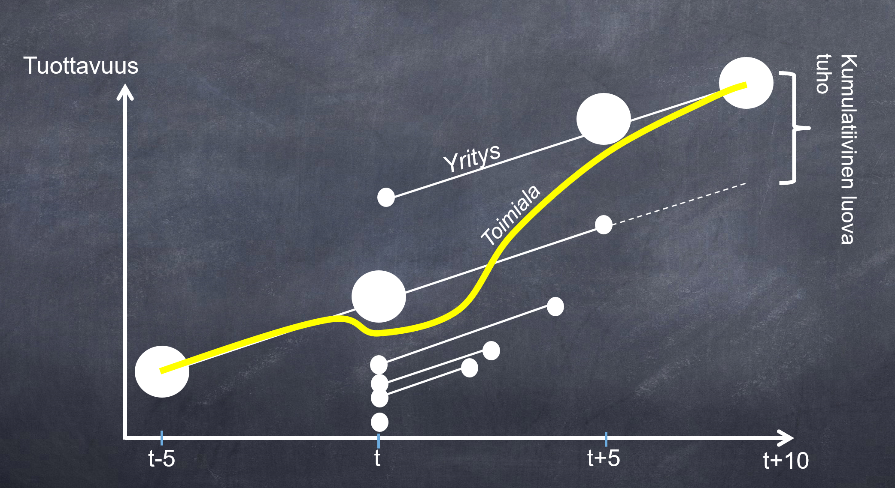
Tuottavuutta vahvistava yritys- ja työpaikkarakenteiden muutos eli ”luova tuho”

Slide 9
Yritystuet

Slide 10
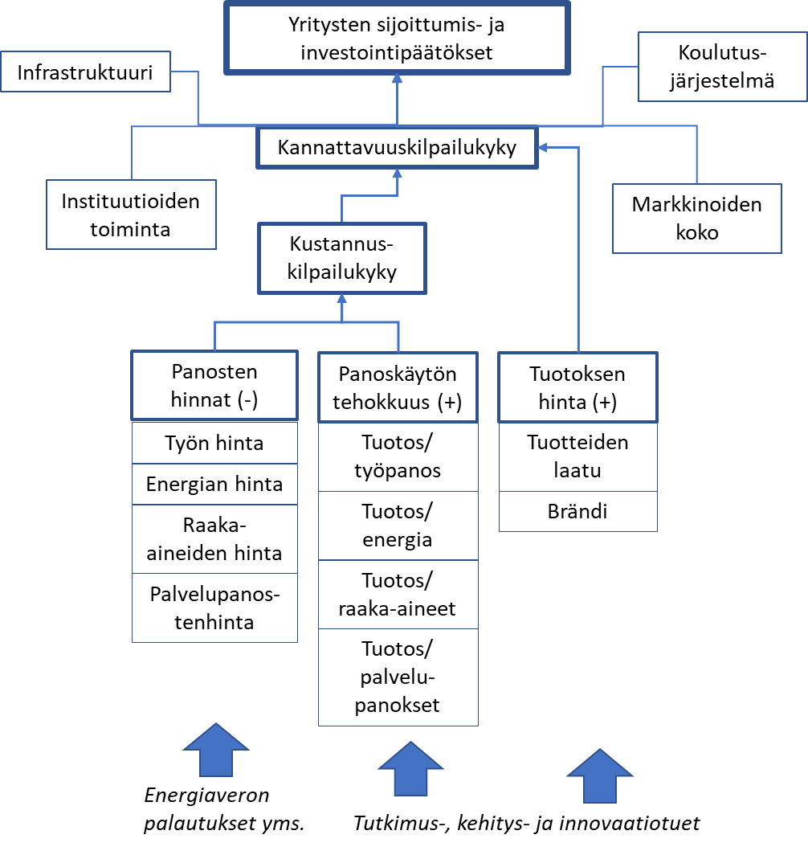
Yritystuet ja kilpailukyky

Slide 11
Määritelmiä ja perusteluja
Yritystuet: suorat tuet, verotuet ja takaukset
Taloustieteen ”konsensuskäsitys”: yritystuet korjaavat markkinoiden epäonnistumisia
  Teknologian ulkoisvaikutukset
  Rahoitusmarkkinoiden epätäydellisyydestä johtuvat likviditeettirajoitteet
  Ympäristöhaittojen hillintä
Yritystuilla on monia hyvin erilaisia julkilausuttuja päämääriä
  Seurauksena on päämäärien ja välineiden sekamelska

Slide 12
Näkökohtia yritystukiin
Yritystuki-instrumentit eivät ole suoraan yhteismitallisia
Yritystuki voi olla verotuen muotoista
Verotuen määrittelemiseksi tarvitaan vertailukohta
Myös veroteoria tarjoaa vertailukohdan
Nimellisen ja toteutuneen kohtaannon ero verotuksessa ja yritystuissa
Sääntely yritystuen muotona

Slide 13
Verotuki
”Tukielementin” arvioimiseksi tarvitaan vertailukohta:
  Mitä sanoo veroteoria? Perustilanne: välipanoksia ei pidä verottaa olleenkaan. Poikkeamat: ympäristöhaitat yms.
  Mikä on verotaso kotimaisten kilpailijoiden välillä?
    Huom., yritykset kilpailevat myös tuotannontekijöistä, kuten työvoimasta ja raaka-aineista
  Mikä on verotaso kilpailijamaissa?
    Lyhyellä aikavälillä kyse on kustannuskilpailukyvystä

Slide 14
Mitä sanoo empiirinen tutkimus?

Slide 15
Globaalia vientimenestystä ja yritysten sijoittumista selittäviä tekijöitä
Tuotannon-tekijöiden kustannukset veroineen
Tuotannon-
tekijöiden saatavuus
(raaka-aineet, erilaiset työntekijät, energia, kuljetus, pääoma…)
Tuottavuus
Infra-struktuuri
Johtamisen laatu
Tutkimus ja tuotekehitys
Myynti ja markki-nointi
Regulaatio
Yritystuet
Rahoitus-markkinat
Tuotteiden hinnat
Brändäys ja tuotteiden laatu
Vienti-markkina-valinnat
Osaamis- ja yritys-keskittymät
Verot

Slide 16







Laatu on entistä tärkeämpi viennin menestystekijä
60-70 % viennistä kilpailee ensisijaisesti tuotteiden laadulla ja ominaisuuksilla sekä yritysten maineella.
30-40 % viennistä saattaa kilpailla ensisijaisesti tuotteiden hinnoilla, jolloin kustannukset voivat olla merkittävä menestystekijä.

Slide 17
Yritystuen vaikutusta vientimenestykseen voidaan arvioida vertaamalla tukea saavien ja tuen ulkopuolelle jäävien yritysten vientiä
Viennin kilpailukykytekijät on tärkeää huomioida kokonaisuudessaan.
Yksittäisen tuen arvioinnissa oleellista on verrata tukea saavien ja tuen ulkopuolelle jäävien yritysten vientimenestystä.
Kehittyykö tukea saavien yritysten vienti paremmin kuin samankaltaisten mutta tuen ulkopuolelle jäävien yritysten vienti?

Slide 18
Teollisuuden energiatuet: energiaverojen palautus ja päästökauppakompensaatio

Slide 19
Kaikilla toimialoilla vain pieni osa alan yrityksistä saa energiaveronpalautuksia

Slide 20
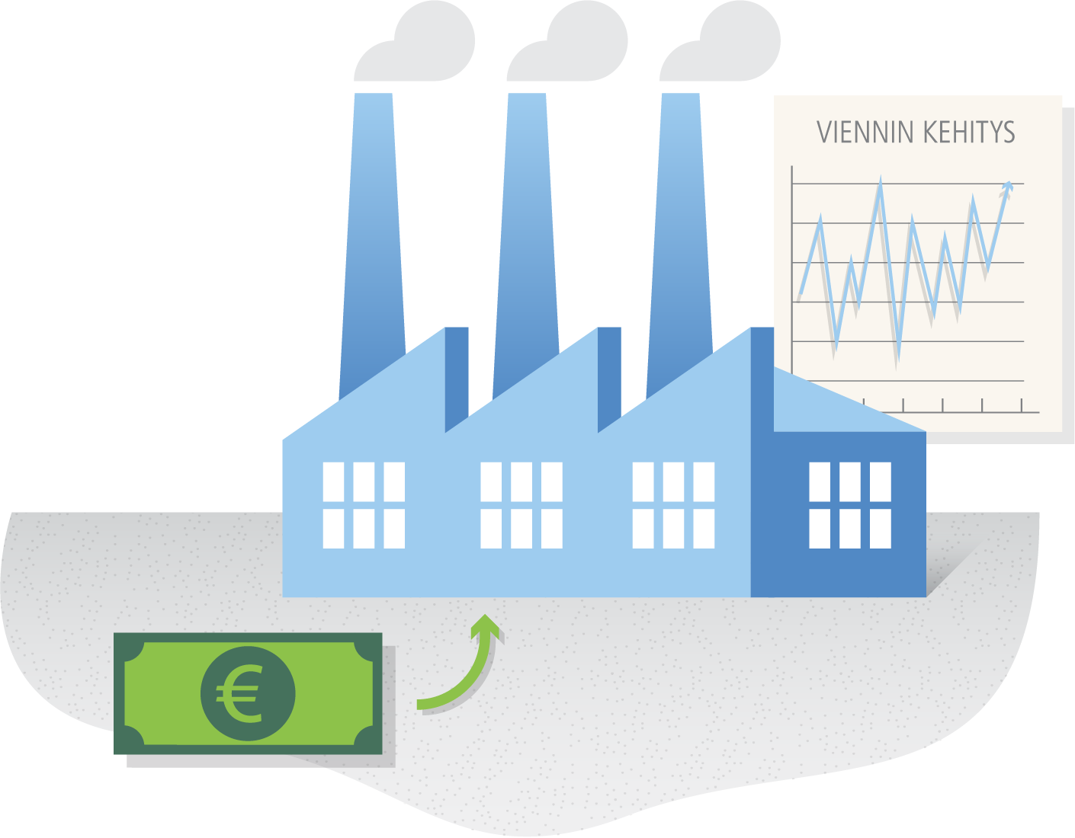
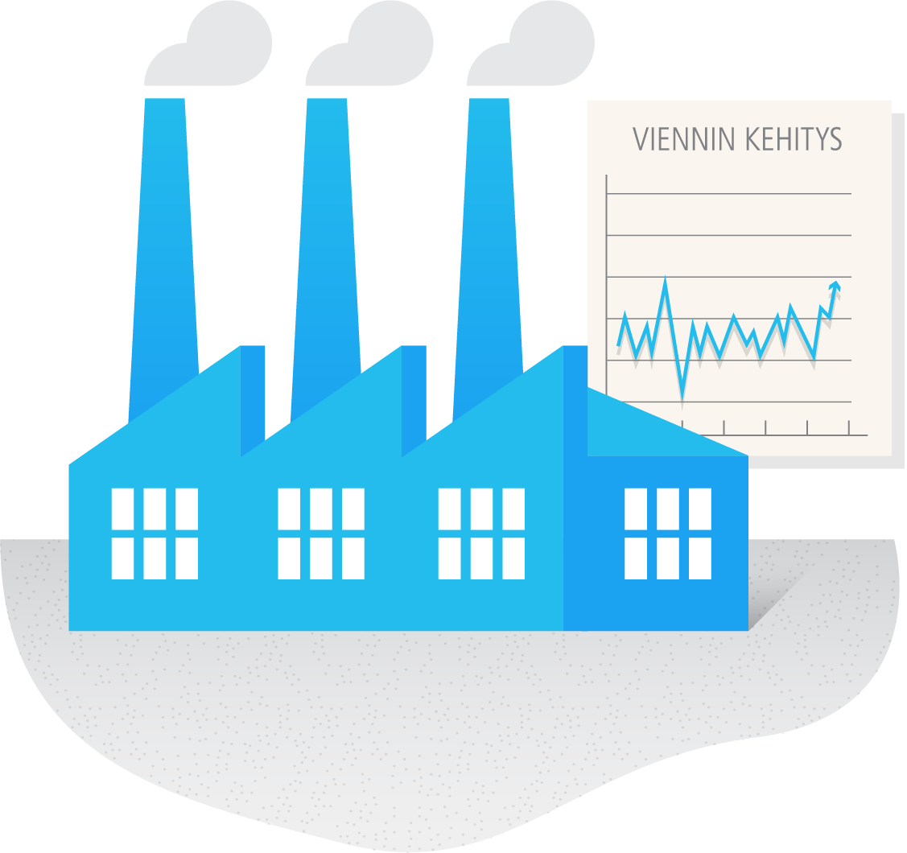
Yritystuen vaikutusta vientimenestykseen voidaan arvioida vertaamalla tukea saavien ja tuen ulkopuolelle jäävien yritysten vientiä

Slide 21
Globaalia vientimenestystä ja yritysten sijoittumista selittäviä tekijöitä
Tuotannon-tekijöiden kustannukset veroineen
Tuotannon-
tekijöiden saatavuus
(raaka-aineet, erilaiset työntekijät, energia, kuljetus, pääoma…)
Tuottavuus
Infra-struktuuri
Johtamisen laatu
Tutkimus ja tuotekehitys
Myynti ja markki-nointi
Regulaatio
Yritystuet
Rahoitus-markkinat
Tuotteiden hinnat
Brändäys ja tuotteiden laatu
Vienti-markkina-valinnat
Osaamis- ja yritys-keskittymät
Verot

Slide 22
Energiaverojen palautukset ja kilpailukyky
Koska palautusten piiriin vuosina 2011–2012 tulleet toimipaikat ovat yleisesti ottaen suurempia kuin ilman palautuksia jääneet, ryhmien välille jää eroja mittakaavaan sidoksissa olevissa taustaominaisuuksissa.
Mittakaavaeroista mahdollisesti syntyvän harhan välttämiseksi vertailussa arvioitiin eroja tuotantolaitosten tulosten, työllisten määrän ja energiatehokkuuden kehityksessä yli ajan, ei tasoeroja näiden muuttujien välillä yksittäisenä tarkasteluvuonna.
Energiaintensiivisyydeltään palautusten piiriin vuosina 2011–2012 tulleet tuotantolaitokset ja palautuksia paitsi jäävät verrokit ovat samankaltaisia, kun energiaintensiivisyyttä mitataan sähkön kulutuksella suhteessa kokonaiskustannuksiin.

Slide 23
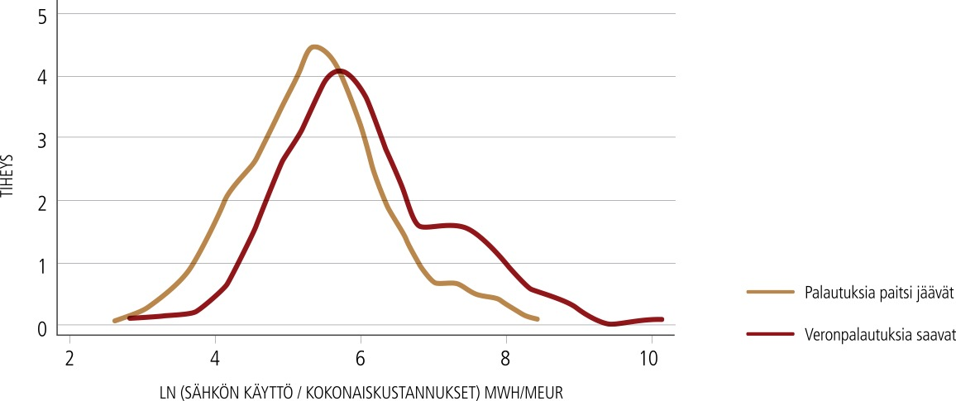
Veronpalautuksia saavat ja palautuksia paitsi jäävät verrokki yritykset ovat energiaintensiivisyydeltään samankaltaisia

Slide 24
Energiaverojen palautusten merkitys on rajallinen
Vuosina 2011–2012 energiaverojen palautusten piiriin tulleiden laitosten tuotannon arvon kehittyi vuosien 2010 ja 2016 välillä heikommin kuin ilman palautuksia jääneiden verrokkilaitosten.
Samoin tuotannon energiatehokkuuden kehitys jäi vuosina 2011–2012 energiaverojen palautusten piiriin tulleissa laitoksissa heikommaksi kuin ilman palautuksia jääneissä verrokkilaitoksissa.
Tutkimuksen tulokset tukevat eniten johtopäätöstä, että veronpalautuksilla ei ole ollut vaikutusta vuosista 2011–2012 alkaen palautusten piiriin kuuluneiden tuotantolaitosten liikevaihdon, arvonlisäyksen, palkkojen, työllisten määrän tai energian käytön kehitykseen, ja että niillä oli negatiivinen vaikutus tuotannon arvon ja energiatehokkuuden kehitykseen.
Energiaverojen palautusten osuus vuosina 2011-2012 palautusten piiriin tulleiden yritysten kustannuksista oli keskimäärin yksi prosentti (2012-2016).

Slide 25
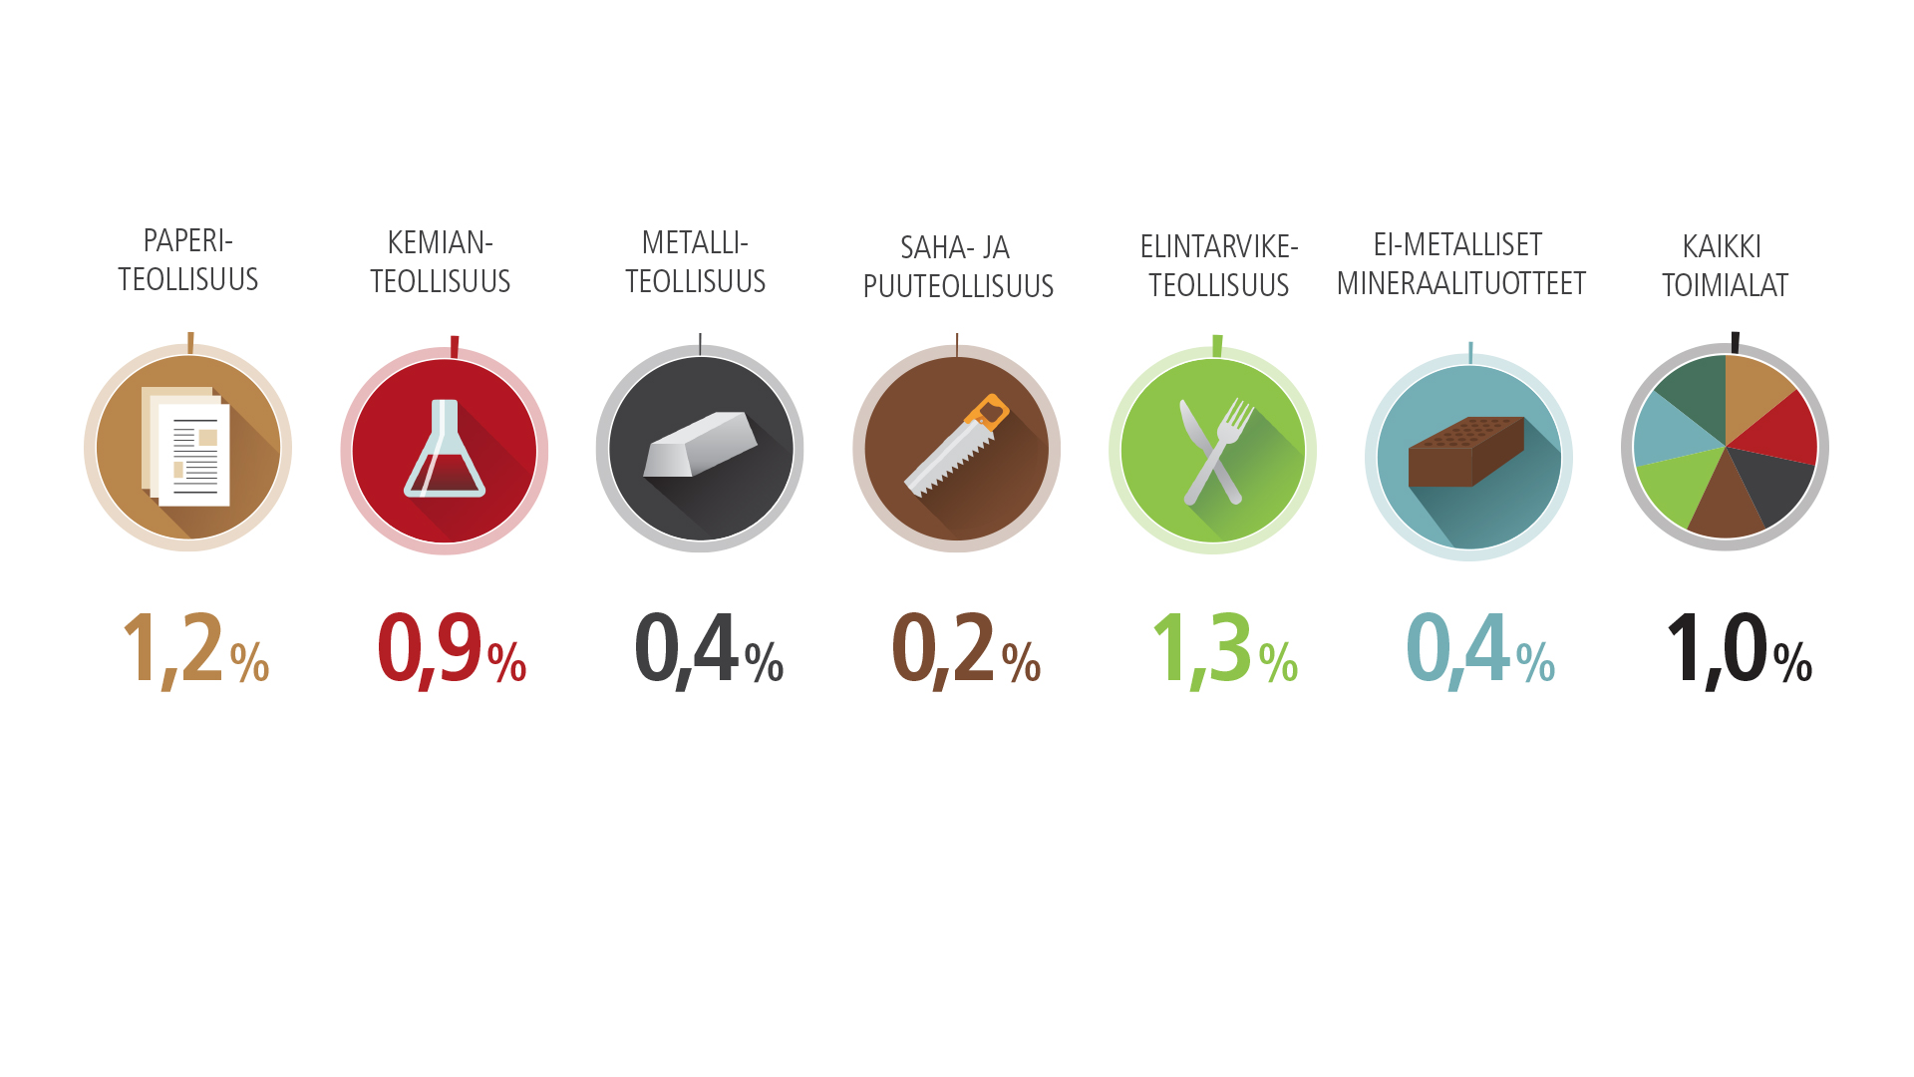
Energiaveronpalautukset kokonaiskustannuksiin suhteutettuna keskimäärin (2016)

Slide 26
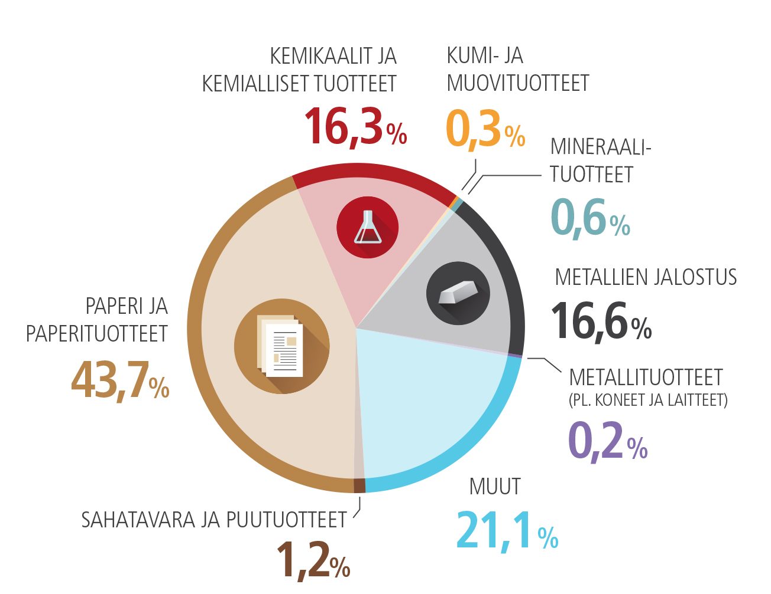
Teollisuuden energiaverojen palautuksien jakaantumisen toimialoittain (2016)

Slide 27
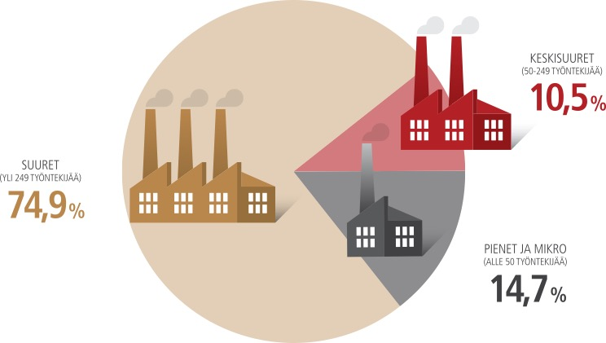
Teollisuuden energiaverojen palautukset yrityksen koon mukaan (2016)

Slide 28
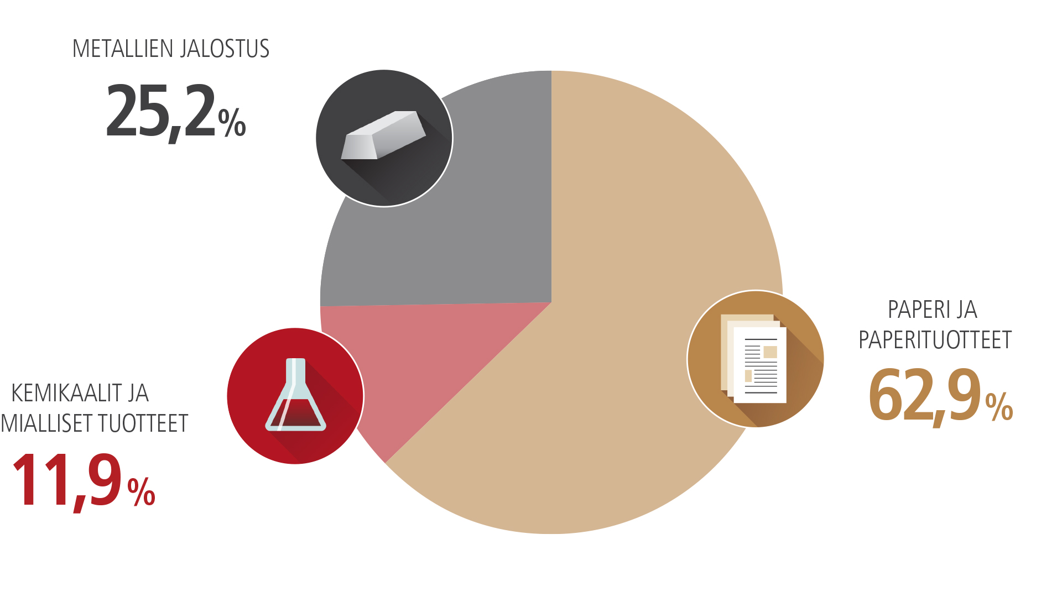
Päästökauppakompensaation kohdentuminen toimialoittain (2016)

Slide 29
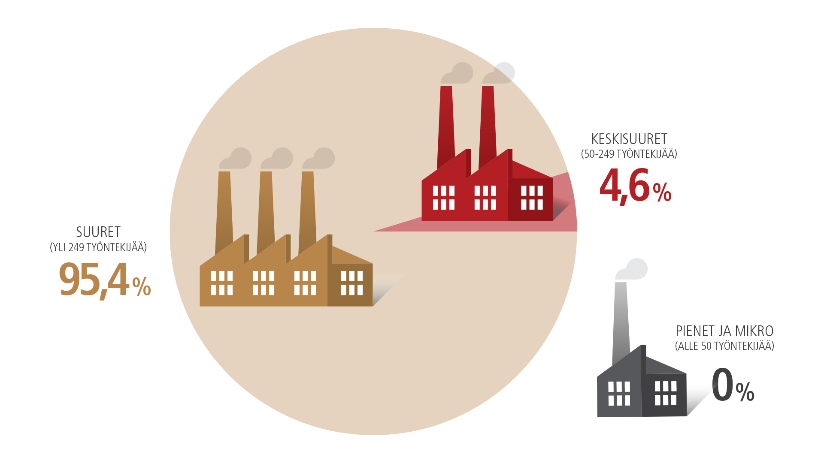
Päästökauppakompensaation kohdentuminen yrityksen koon mukaan (2016)

Slide 30
Päästökauppakompensaatio suhteessa toimialan työvoimakustannuksiin vuosina 2016-2017
Toimiala | 2016 |  | 2017
 | Työvoima-kustannukset, 1 000 000 € | Kompensaatio suhteessa työvoima-kustannuksiin, % | Työvoima- kustannukset, 1 000 000 € | Kompensaatio suhteessa työvoima-kustannuksiin, %
Paperi ja paperituotteet | 1 328 | 1,8 | 1 310 | 1,3
Kemikaalit ja kemialliset tuotteet | 793 | 0,6 | 783 | 0,4
Metallien jalostus | 744 | 1,3 | 760 | 0,9

Slide 31
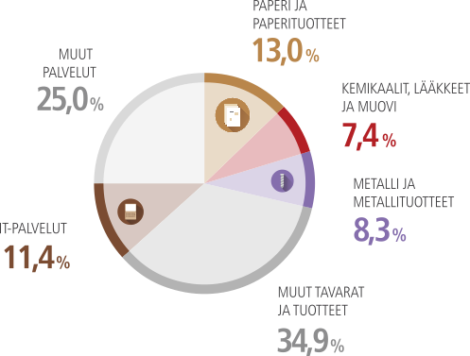
Viennin kotimaisen arvonlisäyksen jakautuminen toimialoittain (2016)

Slide 32
Sähkön hinta Suomessa ja tärkeimmissä kilpailijamaissa
Sähkön hinta suurelle teolliselle sähkönkäyttäjälle (70 – 150 GWh vuodessa) Suomessa ja tärkeimmissä kilpailijamaissa, euroa/kWh. Lähde: Eurostat
 | 2017 |  | 2018
 | 1.1-30.6. | 1.7.-31.12. | 1.1-30.6.
Suomi | 0,0506 | 0,0514 | 0,0545
Saksa | 0,0478 | 0,0457 | 0,0480
Ruotsi | 0,0396 | 0,0403 | 0,0422
Hinnat sisältävät sähkön hinnan, sähkönjakelun ja siirron, muut palvelut sekä verot ja veroluonteiset maksut. Suomen paperiteollisuuden laitoksista 70 prosentin sähkönkäyttö jäi vuonna 2016 Eurostatin suurimman raportointiluokan ylärajan 150 GWh alle. Metalliteollisuuden laitoksista 97 prosenttia käytti vuonna 2016 sähköä vähemmän kuin 150 GWh. Saksan osalta Eurostatin raportoimat hinnat korjattu huomioiden suurelle sähkönkäyttäjälle (100 GWh/vuosi) laskettu sähkövero 0,233 snt/kWh.

Slide 33


Lisätietoja: marita.laukkanen@vatt.fi & mika.maliranta@etla.fi

